Slide 1
知的財産権の侵害
〜消費者として正しい行動を〜

Slide 2
皆さんは、消費者として 正しい行動がとれていますか？
次の４人の話を聞き、
問題点はないでしょうか？

Slide 3
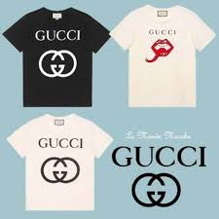
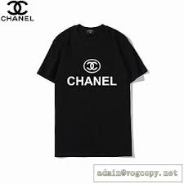
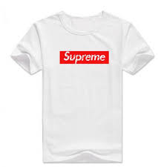
①Aさんは海外旅行へ行き、有名高級ブランドのTシャツが日本の１/１０の価格で販売していたので、お土産に買ってきた。

Slide 4
①Aさんは海外旅行へ行き、有名高級ブランドのTシャツが日本の１/１０の価格で販売していたので、お土産に買ってきた。

Slide 5
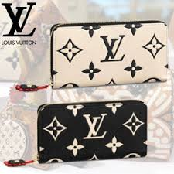
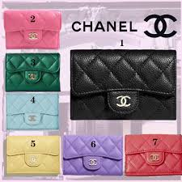
②Bさんは周りの友達が高級ブランド財布を持っていて、自分も欲しいけれど、お金がないからブランドそっくりな財布をネットで安く購入した。

Slide 6
②Bさんは周りの友達が高級ブランド財布を持っていて、自分も欲しいけれど、お金がないからブランドそっくりな財布をネットで安く購入した。

Slide 7
③Cさんは大好きなアイドルがいるので、そのアイドルの顔写真を自分のラインのアイコンにした。

Slide 8
③Cさんは大好きなアイドルがいるので、そのアイドルの顔写真を自分のラインのアイコンにした。

Slide 9
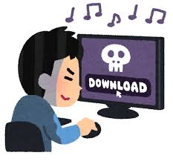
④Dさんは違法アップロードされているアプリを発見し、無料でダウンロードできたので、１曲だけダウンロードして、通学途中に聴いている。

Slide 10
④Dさんは違法アップロードされているアプリを発見し、無料でダウンロードできたので、１曲だけダウンロードして、通学途中に聴いている。

Slide 11
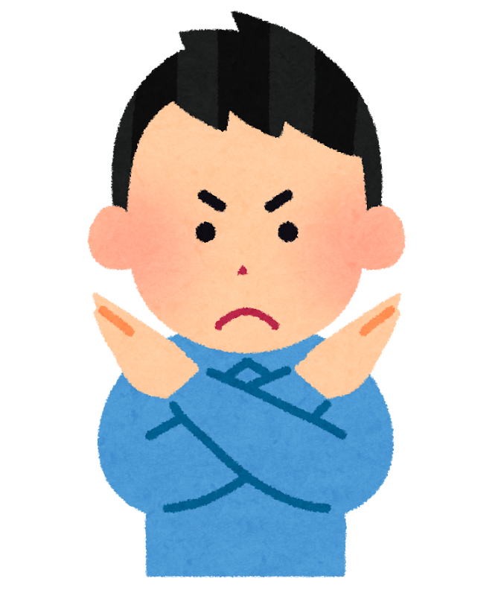
なぜ４人の行動には 問題があったのでしょうか？

Slide 12
なぜ４人の行動には 問題があったのでしょうか？
知的財産権を
侵害していたのです。

Slide 13
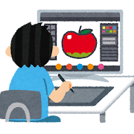
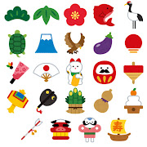
知的財産権とは・・・？

Slide 14
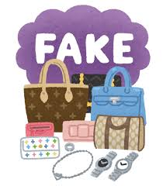
Ｑ．コピー商品を 購入したことはありますか？

Slide 15
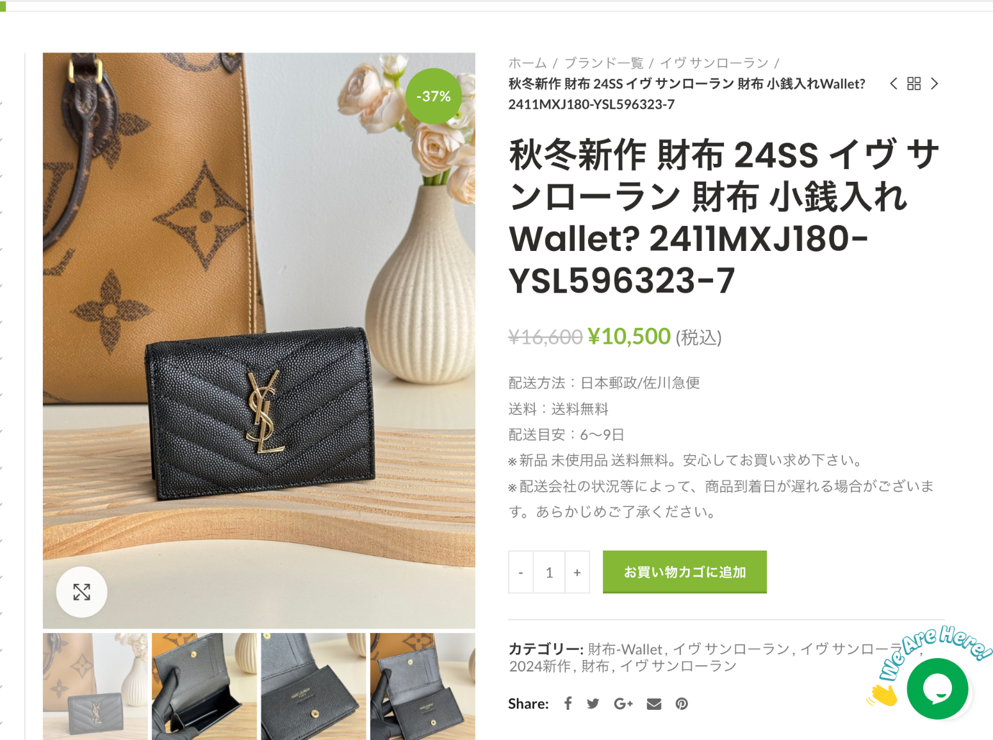
コピー商品とは？
コピー商品販売サイト
７０,４００円

Slide 16
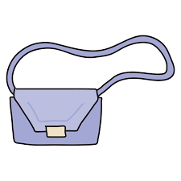
コピー商品とは「知的財産権」を無視した違法品
商標権や特許権、著作権のような
「知的財産権」を侵害した
様々なジャンルの違法品のこと

Slide 17
ロールプレイ
「消費者」「コピー商品販売者」「正規品販売者」の
立場になり、消費者へ向けたセールストークを行い、
消費者がどちらの商品を購入するか考える。
グループ①「大流行のスニーカー」
グループ②「大流行のパーカー」
グループ③「高級ブランドバッグ」
グループ④「高級腕時計」

Slide 18
発 表
消費者は、
「コピー商品」と「正規品」
どちらを購入するのか、
理由も含めて発表しよう

Slide 19
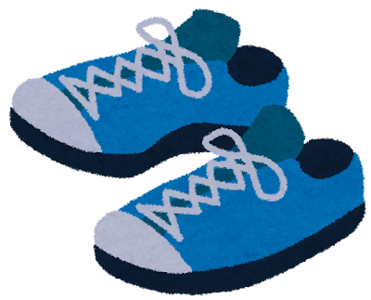
グループ①「大流行のスニーカー」
正規品 ３０,０００円 コピー商品 ５,０００円

Slide 20
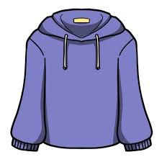
グループ②「大流行のパーカー」
正規品 ５０,０００円 コピー商品 ８,０００円

Slide 21
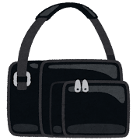
グループ③「高級ブランドバッグ」
正規品 ２００,０００円 コピー商品 １５,０００円

Slide 22
グループ④「高級腕時計」
正規品 ６００,０００円 コピー商品 ２０,０００円

Slide 23
コピー商品が広がると 社会はどうなるか？

Slide 24
コピー商品が広がると社会はどうなるか？
・ブランド品の価値が下がる
・正規品の会社が知的財産権を侵害される
・コピー会社が儲かる
・正規品の会社の倒産の可能性も
・新しいものを作ろうとする人がいなくなる、
経済の発展を妨げる

Slide 25
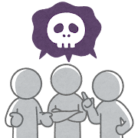
コピー商品の危険性
・プロの犯罪組織が作っているため、
犯罪組織の手助けをすることになり、
犯罪にかかわることになる。
・名前、住所、電話番号、クレジット
カード番号等の個人情報が流出する
恐れがある。

Slide 26
知的財産権の侵害が 私たちの経済社会の発展を阻害し、衰退させる
コピー商品が蔓延すると、個人や会社は
自ら発明したり新しい製品を開発する意欲を失う
私たちの経済社会から活力が失われ、
発展できなくなる
消費者も商品が本物か偽物なのか分からず疑心暗鬼になって物が売れなくなり、 経済が衰退していく

Slide 27
まとめ
消費者は保護されるだけでなく、
消費生活に必要な知識や判断力を習得し、
主体的に行動することが大切である。

Slide 28
トラブルに遭った場合には
消費者ホットライン（１８８）に連絡を

